Slide 1
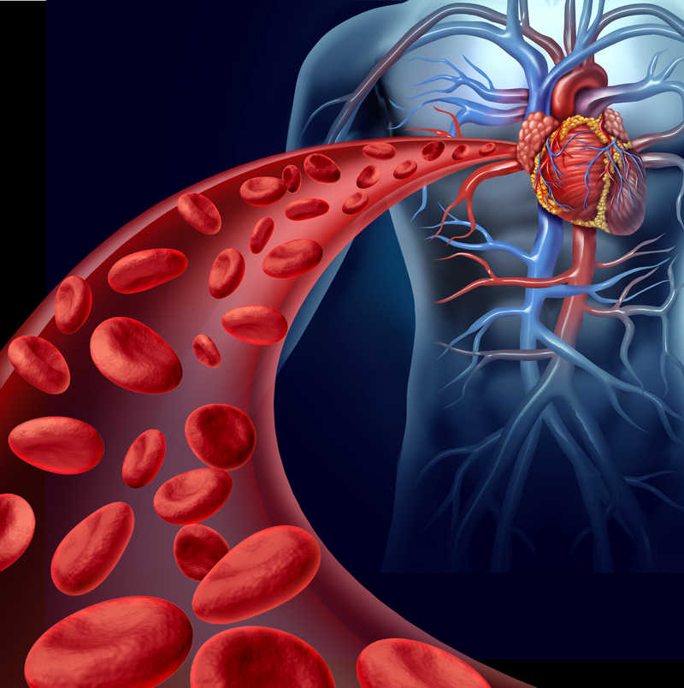
Kako tvari putuju
kroz moje tijelo?

Slide 2
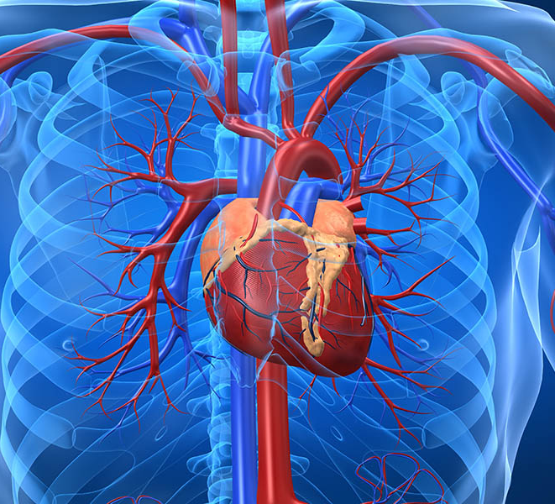

Srce
mišićni organ
srčano mišićno tkivo
u središtu prsne šupljine
Vizualno +

Slide 3
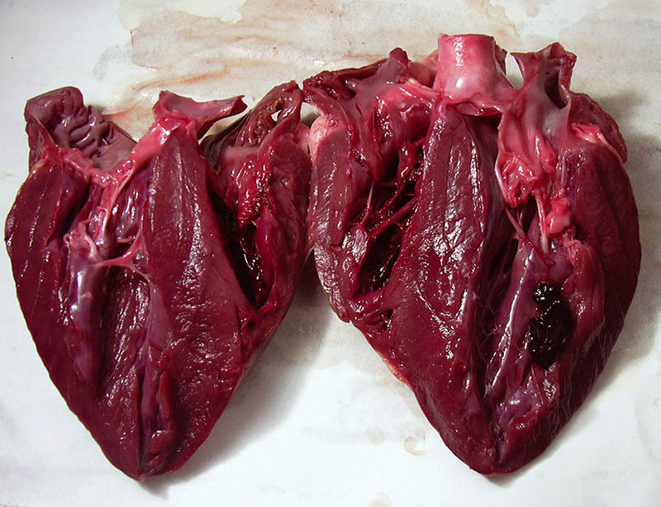

Srce
četverodijelno
dvije pretklijetke i dvije klijetke
srčana stijenka
srčani zalisci
60 do 80 otkucaja/minuta
Istraži
Radi li srce svake minute jednako
RB str. 40
Prouči vanjsku i unutarnju građu svinjskog i pilećeg srca
RB str. 38

Slide 4
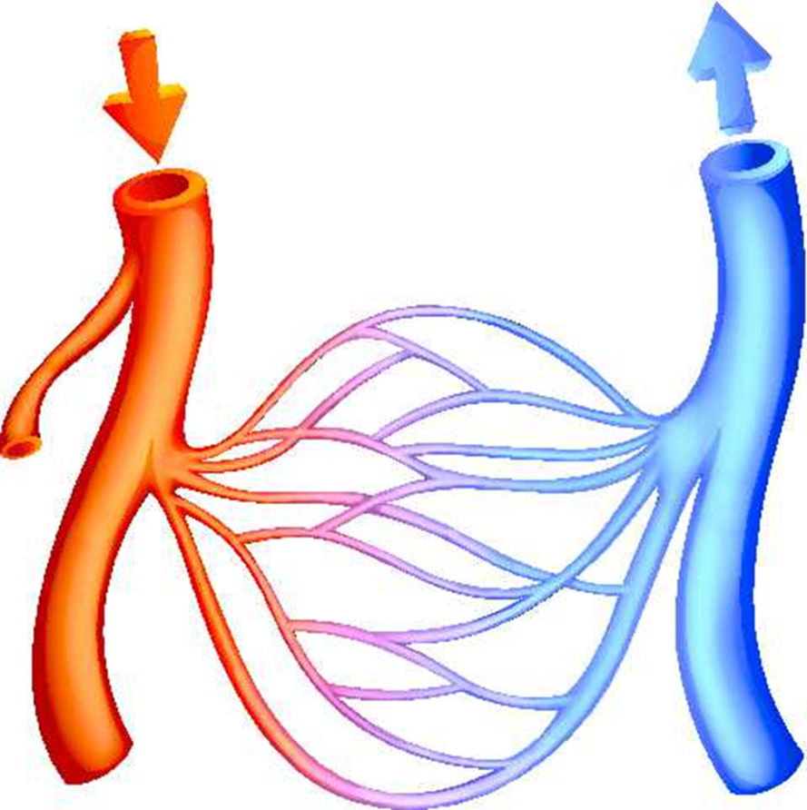
Krvne žile
Arterije
debele elastične stijenke
odvode krv iz srca
krv bogata kisikom
aorta
Vizualno +

Slide 5

Krvne žile
Vene
mlohave
venski zalistci
vraćaju krv u srce
ugljikov dioksid
Vizualno +

Slide 6
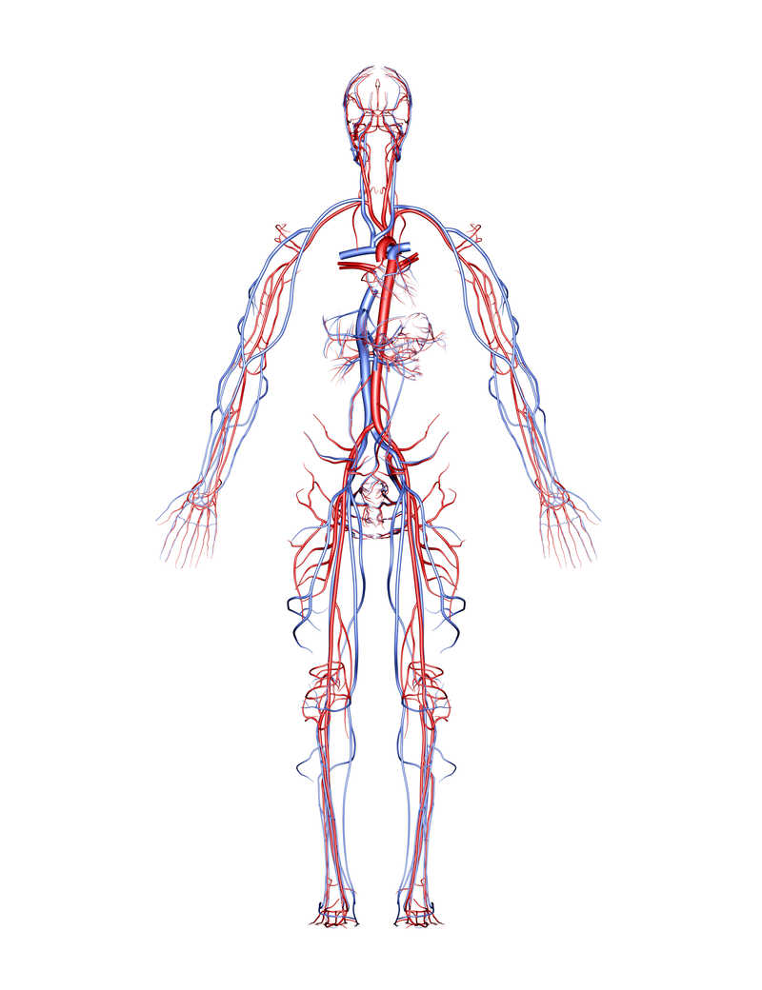

Vene i arterije
Provjeri znanje - Vene i arterije

Slide 7
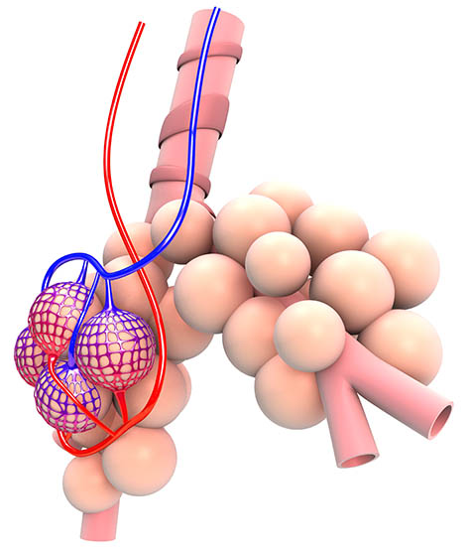
Kapilare
najtanje
izmjena plinova i hranjivih tvari sa stanicama

Slide 8
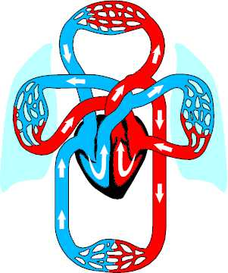

Krvotok
veliki i mali
krvni tlak – pritisak krvi na stijenke žila
120/80 mmHg
DDS ISTRAŽI
Veliki i mali krvotok
Istraži
Krvni tlak RB str. 41
Vizualno +

Slide 9
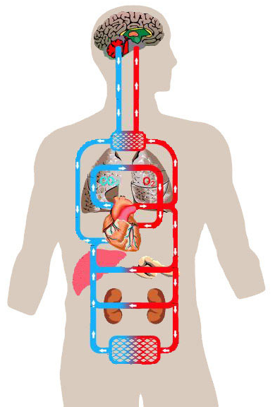
Veliki i mali krvotok
Provjeri znanje – Kakav mi je krvotok?

Slide 10
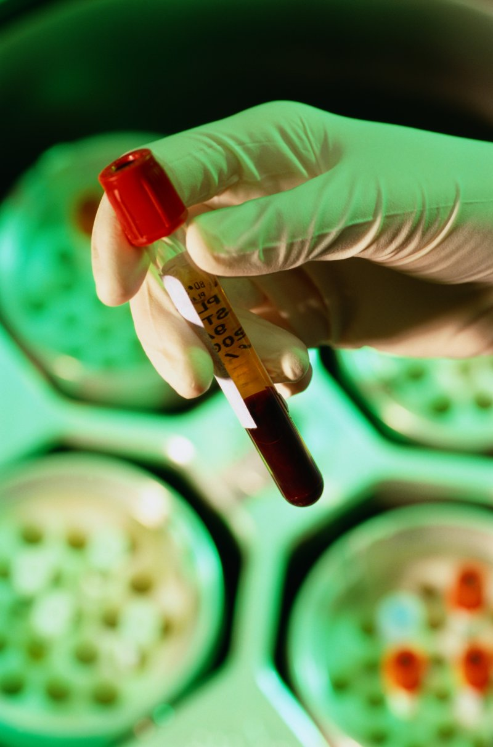
Krv
tekuće vezivno tkivo, sastav:
krvna plazma – tekući dio krvi
Vizualno +

Slide 11
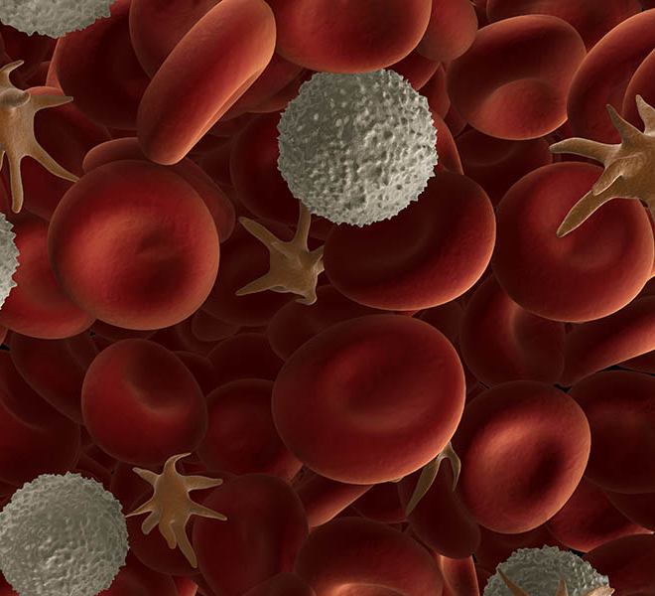
B) krvna tjelešca:
pločice:
trombociti – zgrušavanje
stanice:
eritrociti (hemoglobin, željezo)
  – prijenos plinova
leukociti – zaštita
Vizualno +

Slide 12
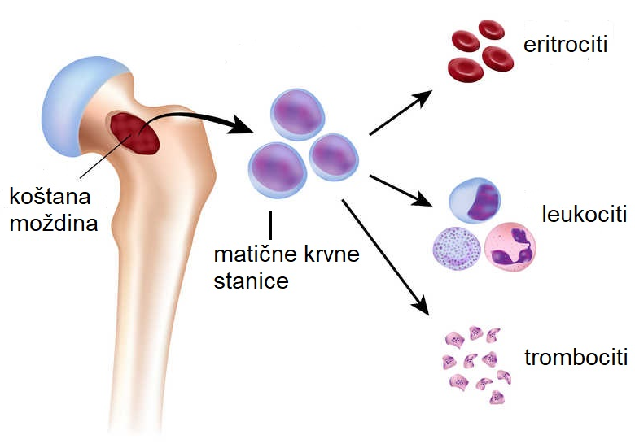
Stvaranje krvnih stanica
Zanimljivosti
Provjeri znanje - Krvne stanice

Slide 13
DDS Provjeri znanje

